Slide 1
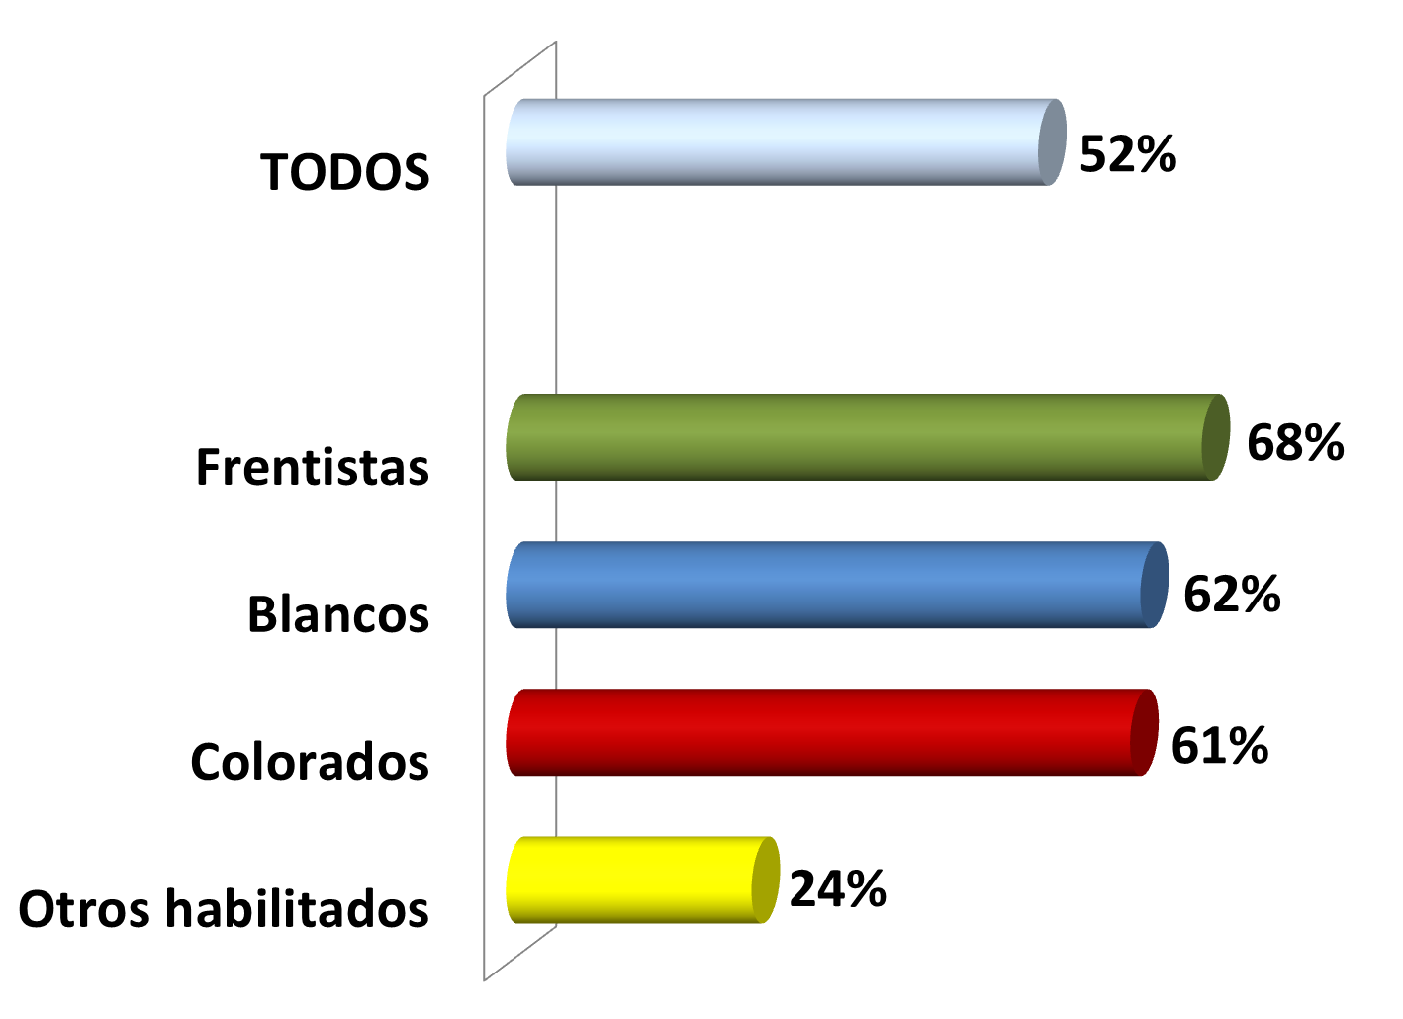

Participación en las internas
según partido que votará
“¿Piensa ir a votar en las elecciones internas del 30 de junio próximo?”
% de cada grupo que piensa ir a votar
Encuesta CIFRA – 15-28 feb-2019

Slide 2
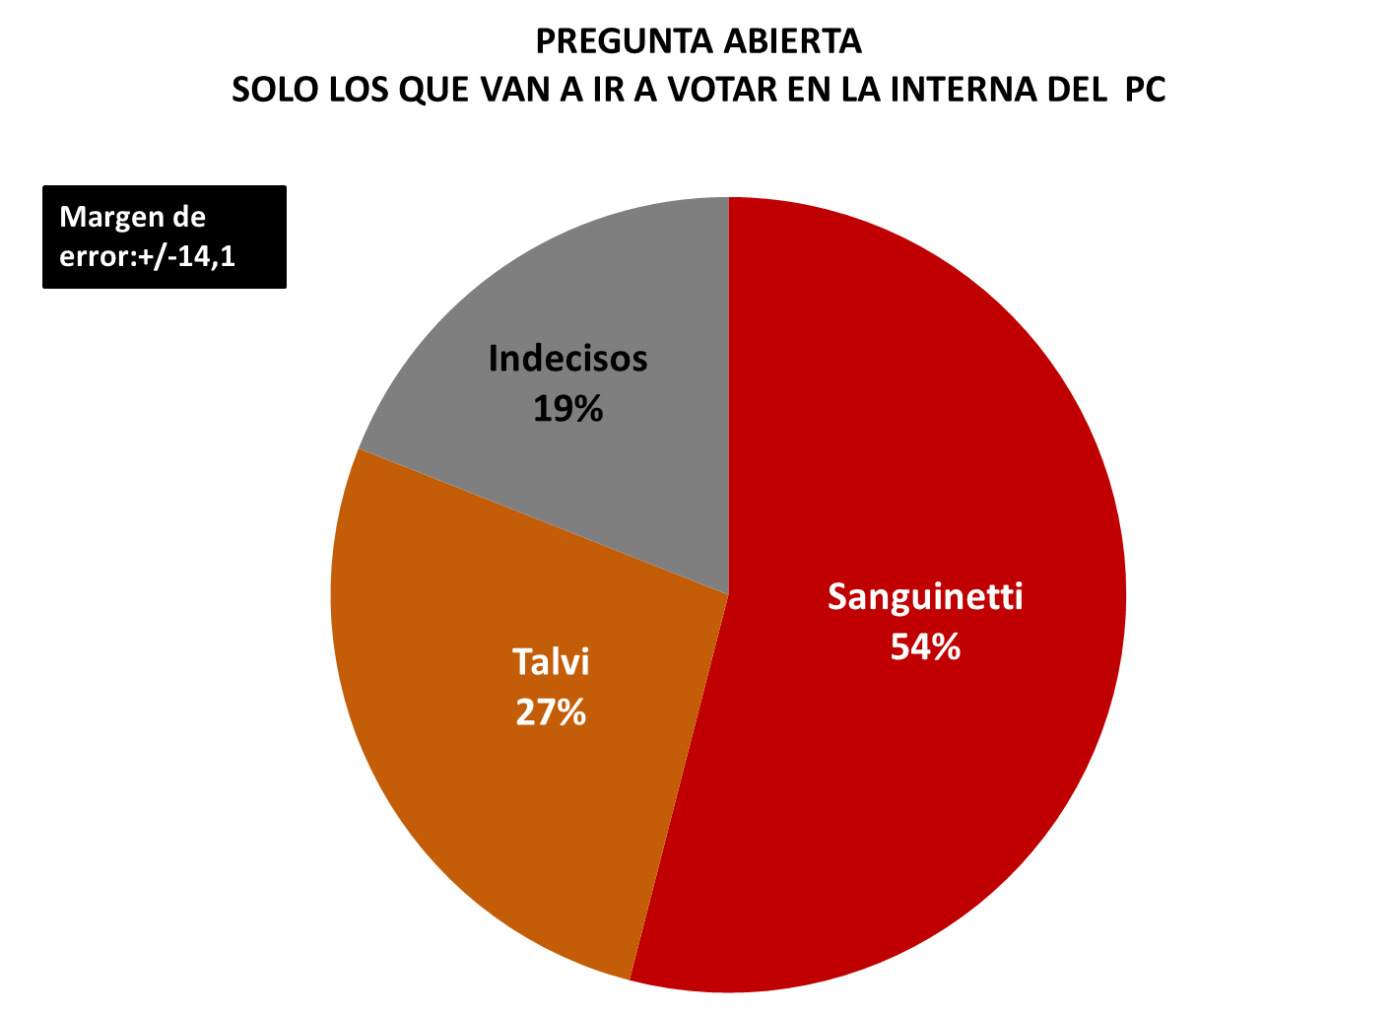
2. Intención de voto hoy en la interna del PC
Encuesta CIFRA – 15-28 feb-2019

Slide 3
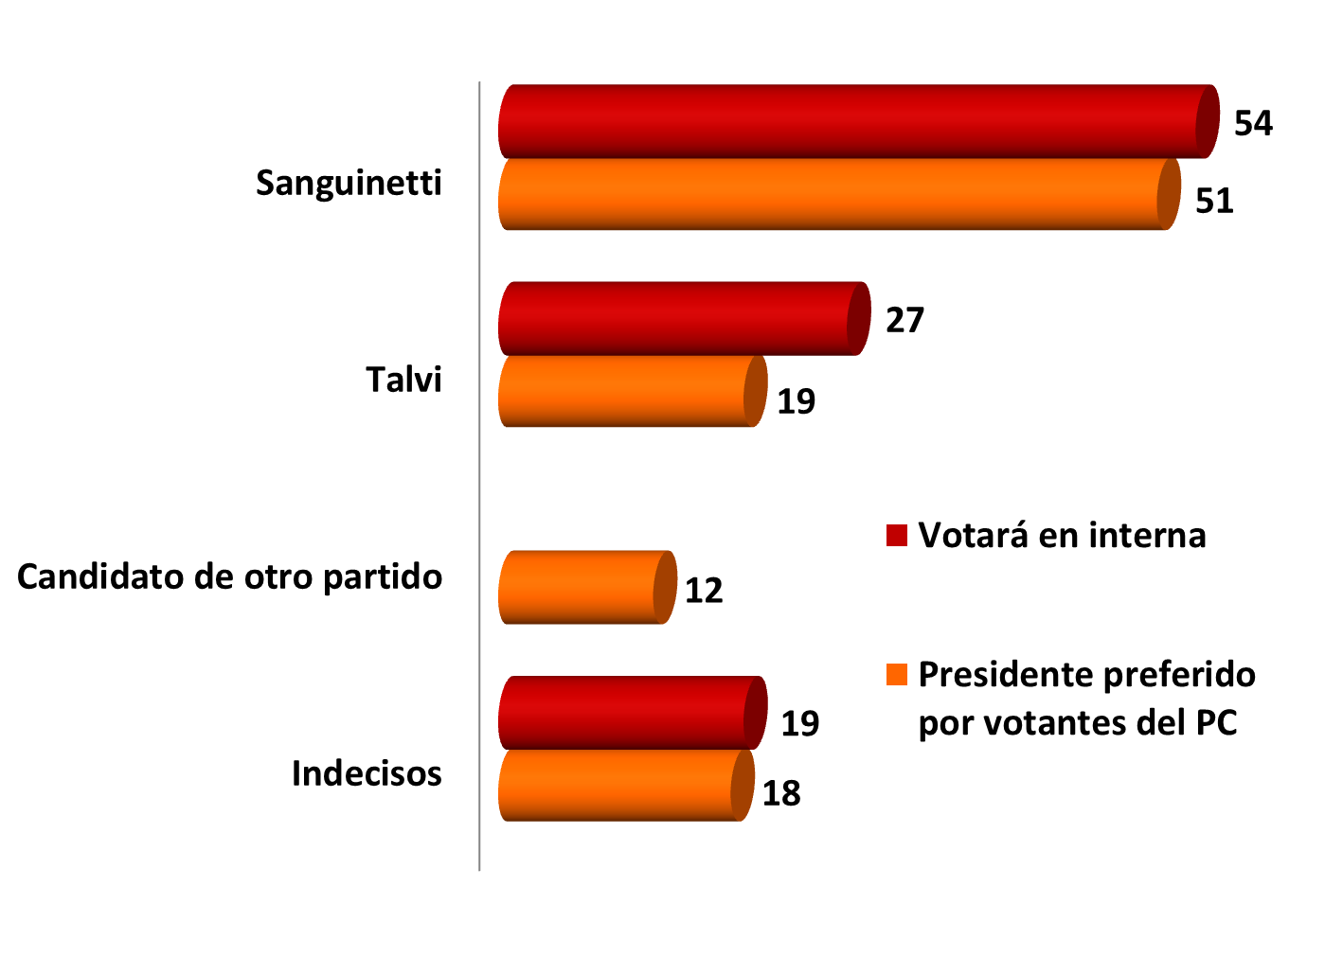
3. Preferencias de los votantes de la interna y del conjunto de votantes del Partido Colorado
Encuesta CIFRA – 15-28 feb-2019

